Slide 1
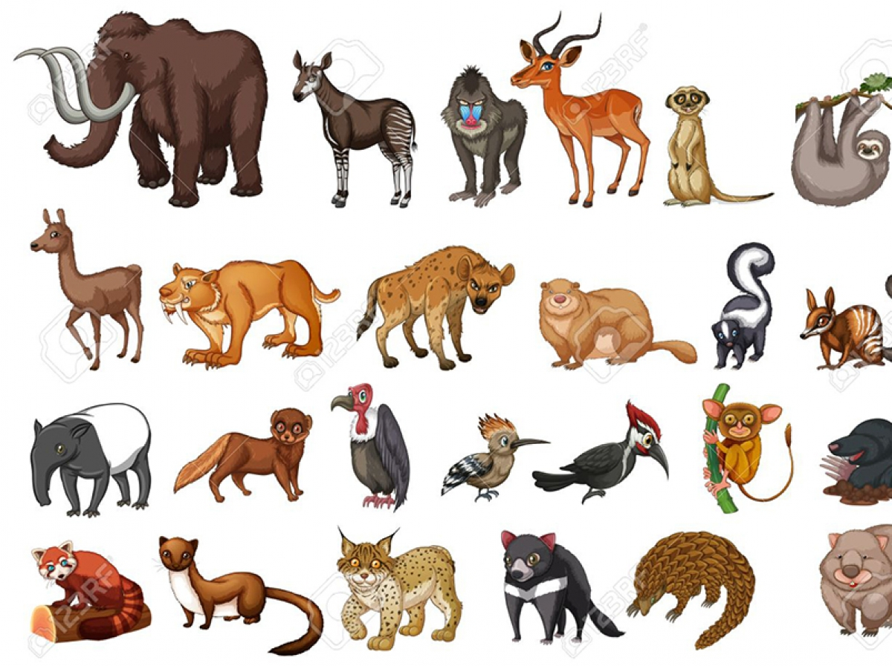
ДОБРО ДОШЛИ НА ЧАС СВЕТА ОКО НАС!

Slide 2
На прошлом часу смо научили да се животиње деле на:
ДОМАЋЕ
ДИВЉЕ

Slide 3
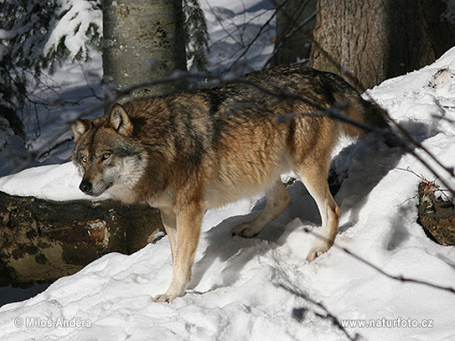
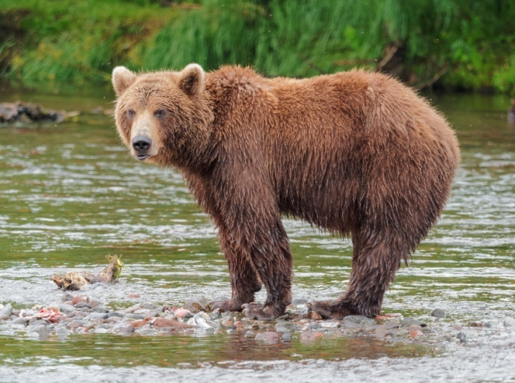
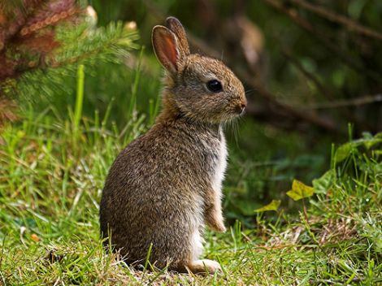
ЖИВОТИЊЕ СЕ РАЗЛИКУЈУ ПО НАЧИНУ ИСХРАНЕ
ЗЕЦ, ЈЕЛЕН, КОЊ, КРАВА СЕ ХРАНЕ САМО БИЉКАМА И ОНЕ СУ
БИЉОЈЕДИ
ЖИВОТИЊЕ КОЈЕ СЕ ХРАНЕ ДРУГИМ ЖИВОТИЊАМА СУ МЕСОЈЕДИ.
ТО СУ НА ПРИМЕР: ВУК, ЛИСИЦА...
НАЈВЕЋИ БРОЈ СУ СВАШТОЈЕДИ ТО ЈЕСТ ЖИВОТИЊЕ КОЈЕ СЕ ХРАНЕ И БИЉКАМА И ЖИВОТИЊАМА

Slide 4
Биљоједи
ОВЦА
ЗЕЦ
СКАКАВАЦ

Slide 5

СВАШТОЈЕДИ
КОКОШКА
СВИЊА
МЕДВЕД

Slide 6
Месоједи
тигар
орао
Бубамара
Бубамаре се хране малим
животињицама
(биљним вашима ).
лисица

Slide 7
У свеску написати школски рад и датум, затим наслов наставне јединице
Различите животиње, различита исхрана
ЖИВОТИЊЕ ПО НАЧИНУ ИСХРАНЕ ДЕЛИМО НА:
БИЉОЈЕДЕ
МЕСОЈЕДЕ
СВАШТОЈЕДЕ

Slide 8
Отворите 76. и 77. страну у уџбенику и пажљиво прочитајте.
До следећег часа света око нас (до уторка) урадите задатке из радне свеске на 66. и 67. страни.

